Slide 1

Выпускная квалификационная работа бакалавра «Разработка веб-сервиса для обработки данных мониторинга микроклимата и экологии территории»
Волгоградский государственный технический университет
Кафедра САПРиПК
Исполнитель:
студент группы ИВТ-463
Островская Т.С.
Научный руководитель:
к.т.н., доц. Парыгин Д.С.

Slide 2
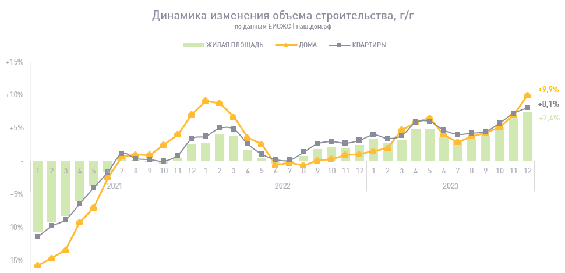
Актуальность
Notes:
В современном мире вопросы жилищного строительства и благоустройства территорий становятся все более актуальными и важными для обеспечения комфортного проживания граждан. Согласно статистике Росстата, за 2023 год в России было введено жилья общей площадью 110,44 миллиона квадратных метров, что является рекордным показателем и превышает результаты предыдущего года на 7,4% [1]. Этот значительный рост отражает стремление к улучшению жилищных условий и расширению доступного жилья для населения. Одним из ключевых факторов, влияющих на качество застройки, является оценка микроклимата территории.

Slide 3
Цель и задачи работы
Цель: разработать и внедрить веб-сервис для мониторинга и визуализации данных о микроклимате и экологии территории, обеспечивая пользователей возможность загрузки, хранения и анализа данных с аппаратного комплекса.
Задачи:
Изучение подходов к мониторингу микроклимата и экологии территории.
Анализ существующих систем аналогов.
Проектирование сервиса мониторинга микроклимата.
Разработка и тестирование веб-сервиса мониторинга микроклимата и экологии территории.

Slide 4
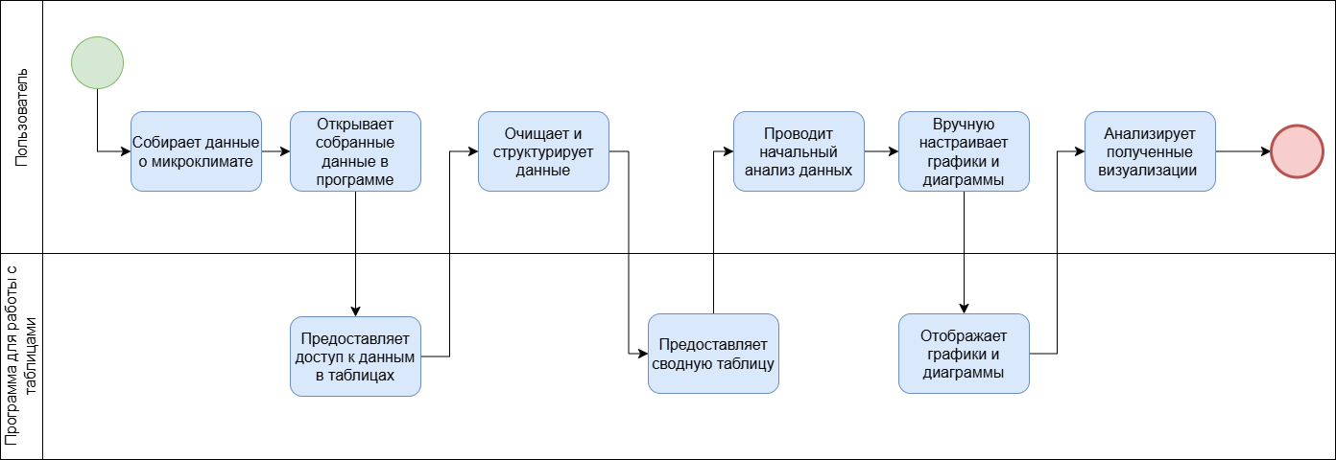
Существующий процесс

Slide 5
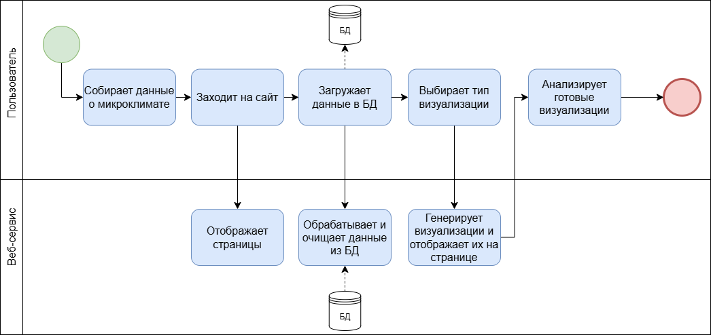
Автоматизированный процесс

Slide 6
Анализ существующих решений
Критерий\решение | ArcGIS Online | SmartCitizen | ЭкоАтлас
Возможность загрузки своих данных | + | – | +
Возможность генерации тепловой карты | + | + | +
Выявление аномалий | + | – | +
Возможность интеграции с другими сервисами | + | + | +
Возможность построения прогнозов | + | – | –
Просмотр статистики и аналитики | + | + | +

Slide 7
Требования
веб-сервис должен позволять осуществлять загрузку данных из аппаратного комплекса и их визуализацию на сетевом ресурсе;
должна быть реализована база для хранения всех загружаемых данных;
загруженные в сервис данные должны подготавливаться для визуализации;
визуализация данных выполняется в виде графиков, позволяющих просмотр показателей микроклимата и экологии за настраиваемые промежутки времени;
при использовании параметров геопозиционирования собираемых показателей должна быть реализована возможность их отображения на карте в виде трека, цвето-габаритные характеристики которого отражают свойства визуализируемых данных (величину показателя в точке).

Slide 8
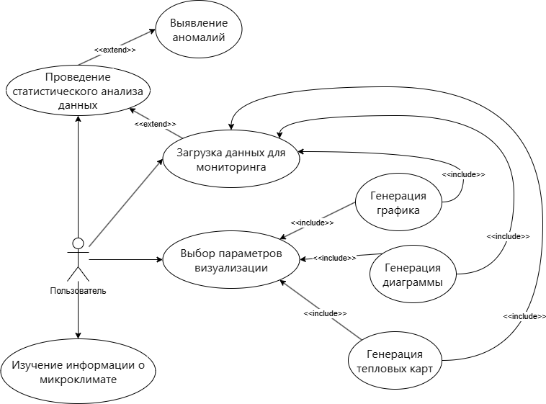
Диаграмма вариантов использования

Slide 9
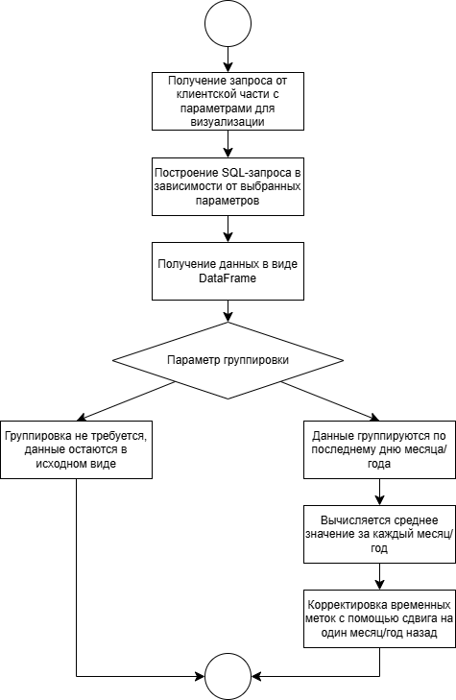
Алгоритм подготовки данных для графика

Slide 10
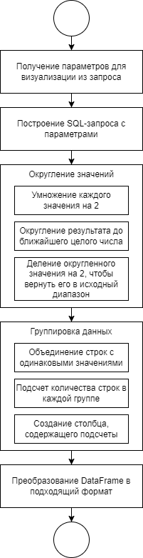
Алгоритмы подготовки данных для диаграммы

Slide 11
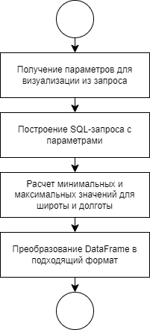
Алгоритмы подготовки данных для тепловой карты

Slide 12
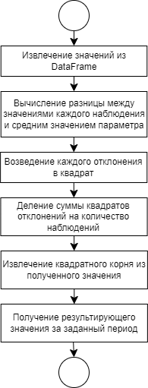
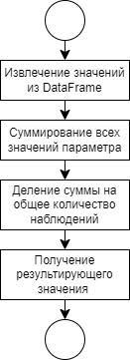
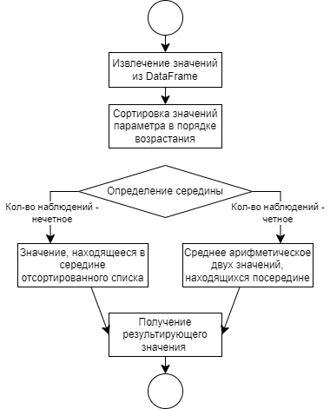
Алгоритмы расчета показателей статистического анализа

Slide 13
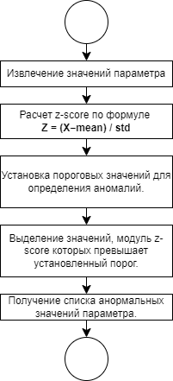
Алгоритмы выявления аномальных значений

Slide 14
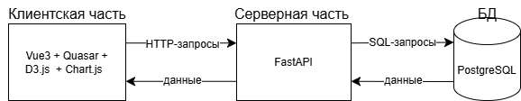
Архитектура разрабатываемого ПО

Slide 15
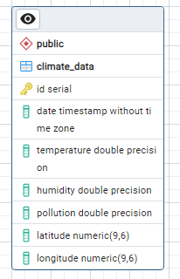
Структура базы данных
id: Уникальный идентификатор записи.
date: Дата и время, когда были собраны данные.
temperature: Значение температуры в градусах
humidity: Значение влажности
pollution: Уровень загрязнения воздуха
latitude: Широта места, где были собраны данные.
longitude: Долгота места, где были собраны данные.

Slide 16













Средства реализации
Язык программирования: Python 3.6
Фреймворки: Vue3, Quasar
Дополнительные модули: FastAPI, d3.js, charts.js,
NumPy, pandas, SQLAlchemy
СУБД: PostgreSQL 15
Дополнительные модули: pgAdmin 4
Инструмент разработки: PyCharm Community 2017.3, Microsoft Visual Studio Code
Тестирование: Postman

Slide 17
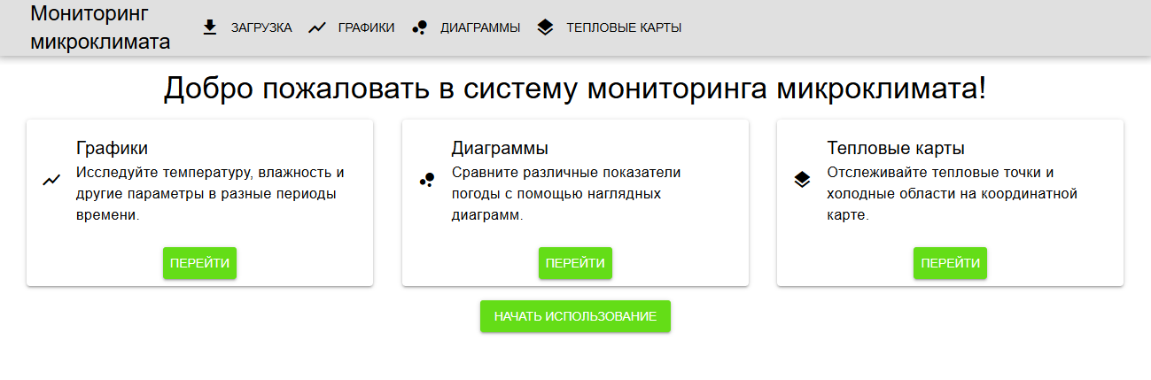
Главный экран веб-сервиса

Slide 18
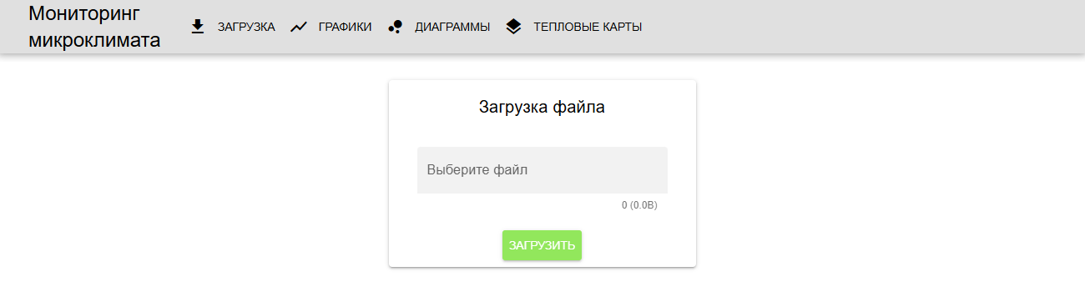
Форма загрузки данных

Slide 19
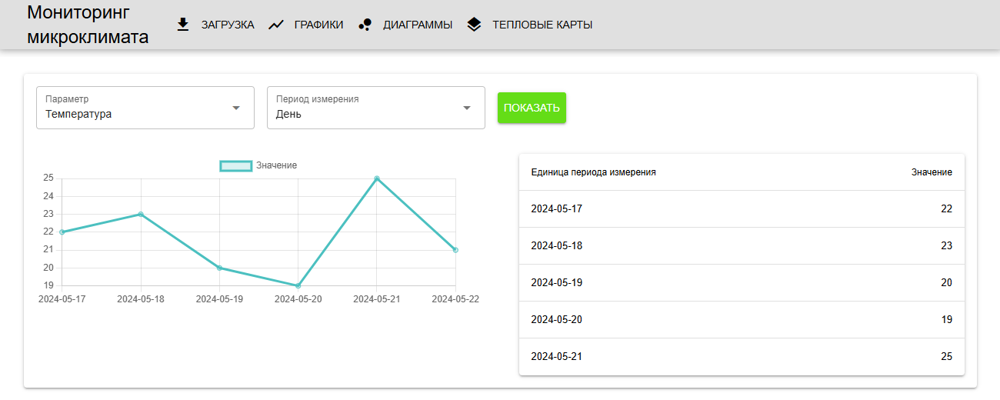
Экран работы с графиками

Slide 20
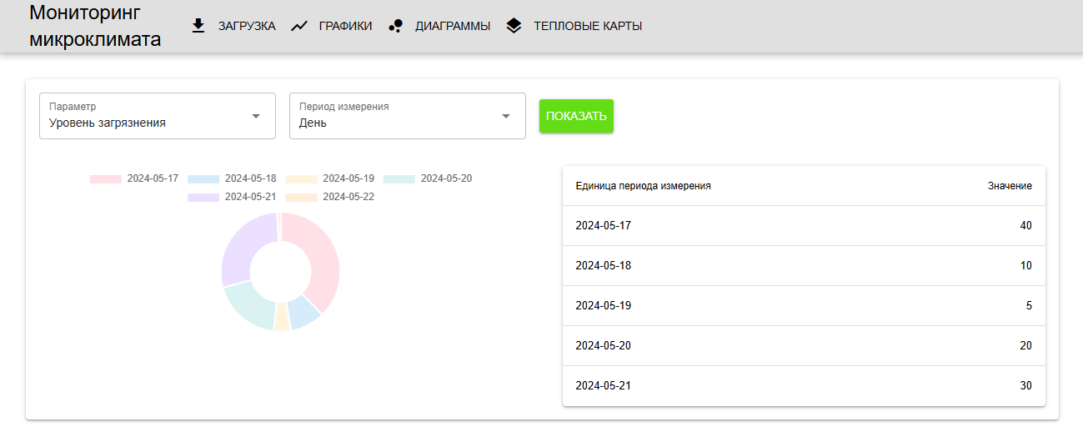
Экран работы с диаграммами

Slide 21
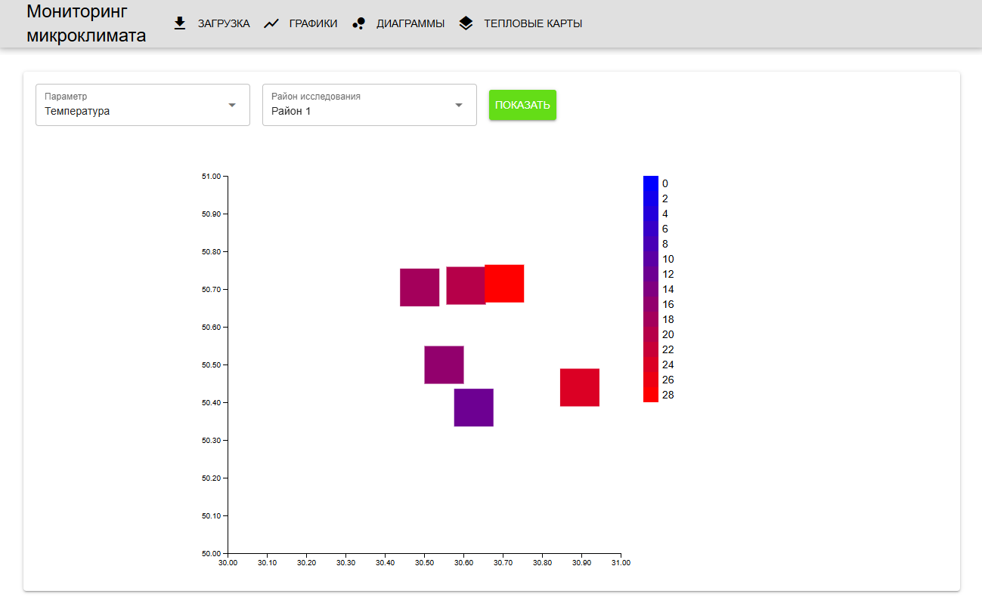
Экран работы с тепловой картой

Slide 22
Выводы
Рассмотрены методы визуализации данных мониторинга микроклимата.
Выполнен анализ существующих систем для мониторинга микроклимата.
Спроектирован веб-сервис для визуализации данных.
Разработан и протестирован веб-сервис для визуализации данных мониторинга микроклимата.

Slide 23
Выпускная квалификационная работа бакалавра «Разработка веб-сервиса для обработки данных мониторинга микроклимата и экологии территории»
Волгоградский государственный технический университет
Кафедра САПРиПК
Спасибо за внимание!
Исполнитель:
студент группы ИВТ-463
Островская Т.С.

